Slide 1
Міжнародний стратегічний менеджмент

Slide 2
План
1. Сутність і завдання міжнародного стратегічного менеджменту.
2. Концепції (стратегічні альтернативи) міжнародних компаній.
3. Розробка міжнародних стратегій.
4. Рівні міжнародної стратегії.

Slide 3
1. Сутність і завдання міжнародного стратегічного менеджменту.
 Цікаві факти. Walt Disney Company.
Міжнародний стратегічний менеджмент являє собою комплексний безперервний управлінський процес, метою якого є формування та практична реалізація стратегій, що дозволяють компанії ефективно конкурувати на міжнародному ринку. Процес розробки конкретної міжнародної стратегії часто називають стратегічним плануванням.
Міжнародний стратегічний менеджмент передбачає розробку різних міжнародних стратегій, які представляють собою комплексну основу для досягнення фундаментальних завдань компанії.

Slide 4
Фахівці компанії, що займаються питаннями стратегічного планування, повинні відповісти на питання:
Які товари та / або послуги компанія має намір продавати?
Де і як буде здійснюватися виробництво цих товарів або їх надання?
Де і як будуть реалізовуватися товари або послуги компанії?
Де і як компанія буде купувати необхідні ресурси?
Яким чином компанія розраховує перевершити своїх конкурентів?

Slide 5
2. Концепції (стратегічні альтернативи) міжнародних компаній.
У своєму прагненні домогтися збалансованого досягнення всіх зазначених цілей (глобальної ефективності, багатонаціональної гнучкості та глобального навчання) багатонаціональні корпорації, як правило, йдуть однією з чотирьох стратегічних альтернатив.

Slide 6
Стратегія дублювання моделі ведення бізнесу
Дотримуючись цієї стратегії, компанія використовує свою ключову компетенцію або характерні для компанії переваги, досягнуті у себе вдома, в якості засобу конкурентної боротьби на ринках зарубіжних країн, куди вона прагне проникнути. Іншими словами, компанія намагається дублювати на іноземних ринках ту бізнес-модель, яка виявилася успішною на внутрішньому ринку. Наприклад, стратегія дублювання національної моделі бізнесу, якої дотримується компанія Mercedes-Benz, має на увазі використання широко відомого бренду та репутації компанії, яка випускає добре сконструйовані автомобілі вищого класу, здатні забезпечити безпечний рух на високих швидкостях.

Slide 7
Мультилокальна стратегія
Мультилокальна корпорація являє собою сукупність відносно незалежних дочірніх компаній, кожна з яких обслуговує якийсь конкретний внутрішній ринок. Крім того, кожне дочірнє підприємство може вільно адаптувати свою продукцію, маркетингові кампанії і методи виробництва для максимального задоволення специфічних потреб місцевих споживачів. Такий мультилокальний підхід особливо ефективний у таких випадках: наявність явно виражених особливостей у кожного національного ринку; низький рівень економії від розширення масштабів виробництва, розподілу та маркетингу; високий рівень витрат на координацію дій материнської компанії та її закордонних дочірніх підприємств.

Slide 8
Глобальна стратегія
Корпорація, що дотримується глобальної стратегії (глобальна корпорація), сприймає світ як єдиний ринок і в якості основної своєї мети ставить створення стандартизованих товарів і послуг, які відповідали б вимогам споживачів у всьому світі. У той же час корпорація, що дотримується глобальної стратегії, припускає, що споживачі в принципі не розрізняються залежно від їх національності.
Глобальна корпорація прагне отримати економію від розширення масштабів виробництва і збуту продукції, концентруючи виробничі операції в рамках невеликої кількості високоефективних підприємств, з подальшим розширенням глобальної рекламної та маркетингової кампанії, спрямованої на стимулювання збуту цієї продукції. Глобальна корпорація повинна здійснювати координацію стратегій виробництва і збуту продукції в світових масштабах, тому всі адміністративні повноваження, так само як і відповідальність за прийняття рішень, покладені на управлінський персонал штаб-квартири корпорації.

Slide 9
Транснаціональна стратегія
Діяльність корпорацій, що реалізують цю стратегію, поєднує переваги підвищення ефективності за рахунок глобалізації операцій (як це відбувається в глобальних корпораціях) і переваг делегування повноважень керівництва місцевих дочірніх компаній (що є метою мультилокальних корпорацій).
Корпорації, що реалізують транснаціональну стратегію, намагаються вирішити цю задачу за допомогою неформального підходу до централізації чи децентралізації повноважень. Цей підхід оснований на ретельному розподілі відповідальності за виконання тих чи інших завдань між тими організаційними підрозділами, які здатні найліпшим чином забезпечити одночасно ефективність роботи компанії та її гнучкість.
Наприклад, в автомобілях марки «Ford», призначені для продажу на ринку Великобританії, має бути передбачено правостороннє рульове керування. Для того щоб задовольнити запити місцевих споживачів, може виникнути необхідність у незначній і відомій форми кузова автомобілів, призначених для продажу на різних ринках.

Slide 10
Стратегічні альтернативи досягнення балансу між необхідністю глобальної інтеграції та необхідністю адаптації до місцевих умов
Необхідність підвищення ефективності за рахунок глобалізації операцій
Низький рівень Високий рівень
Глобальна стратегія
Компанія сприймає світ як єдиний ринок і в якості основної цілі ставить створення стандартних товарі та послуг, які б відповідали вимогам користувачів по всьому світу.
Транснаціональна стратегія
Компанія прагне забезпечити оптимальне поєднання привілеїв підвищення ефективності за рахунок глобалізації операцій та привілеїв адаптації до місцевих умов.
Низький рівень Високий рівень
Необхідність забезпечення гнучкості та
адаптації к місцевим умовам
Стратегія дублювання моделі ведення бізнесу
Компанія використовує свою ключову компетенцію або характерні для компанії переваги, досягнуті у себе вдома, в якості засобу конкурентної боротьби на ринках зарубіжних країн.
Мультилокальна стратегія
Мультилокальна корпорація являє собою сукупність відносно незалежних дочірніх компаній, кожна з яких обслуговує якийсь конкретний внутрішній ринок.

Slide 11
3. Розробка міжнародних стратегій.
1. Визначення місії.
2. Дослідження середовища ведення бізнесу та SWOT-аналіз.
3. Стратегічні цілі.
4. Тактика.
5. Загальна схема управління діяльністю компанії.

Slide 12
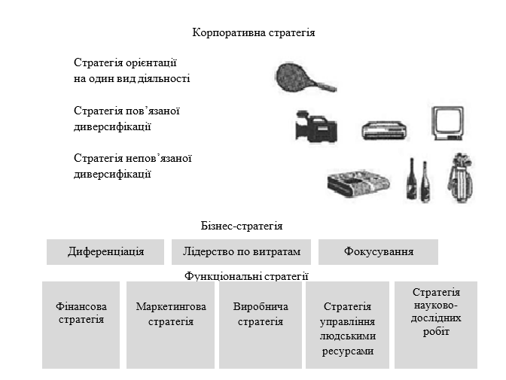
4. Рівні міжнародної стратегії.

Slide 13
Корпоративна стратегія
Корпоративна стратегія (портфельна стратегія) визначає діапазон всіх напрямків діяльності компанії.
Існує три типи корпоративної стратегії, яких може дотримуватися та чи інша компанія:
стратегія орієнтації на один напрямок діяльності,
стратегія пов’язаної диверсифікації
стратегія незв’язаної диверсифікації.

Slide 14
Бізнес-стратегія
Бізнес-стратегія (конкурентна стратегія) охоплює роботу окремих напрямків бізнесу, дочірніх компаній і підрозділів, які входять до складу компанії.
Стратегія ведення бізнесу визначає способи ведення конкурентної боротьби на кожному ринку, на який проникає компанія.

Slide 15
Функціональні стратегії
Функціональні стратегії визначають способи управління різними функціями компанії, такими як фінанси, маркетинг, виробничі операції, людські ресурси, НДДКР.
Передбачається, що функціональні стратегії компанії повинні бути узгоджені з міжнародною корпоративною стратегією і бізнес-стратегією.

